Slide 1
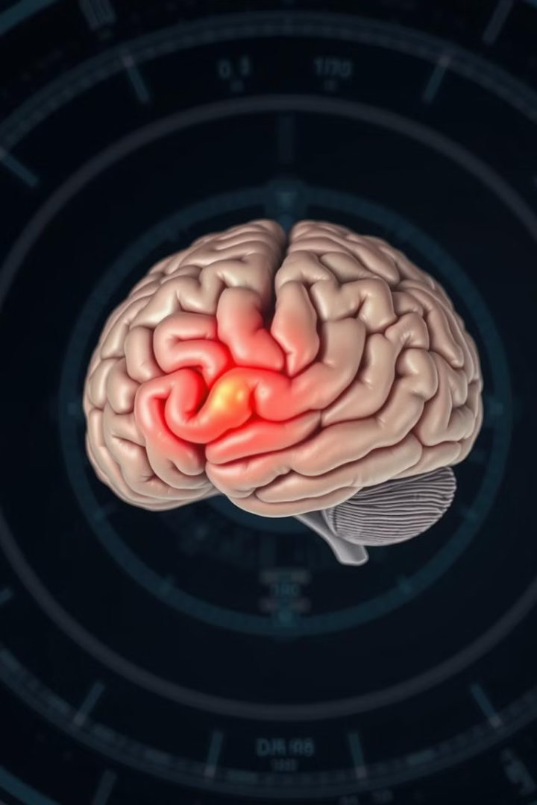
Derin Öğrenme Tabanlı Otomatik Beyin Tümör Tespiti
Beyin tümörleri, insan ölümlerinin önde gelen nedenlerinden biridir. Erken ve doğru teşhis, etkili tedavi için kritik öneme sahiptir. Manyetik rezonans görüntüleme (MRG), beyin tümörlerinin tespitinde en etkili verileri sağlar. Yapay zekâ temelli bilgisayar uygulamaları, uzmanlara önemli katkılar sağlayabilir. Derin öğrenme yöntemleri, medikal görüntülerin işlenmesine dayalı hastalık tespitinde sıkça kullanılmaktadır.

Slide 2
Giriş: Beyin Tümörleri ve MRG
Beyin Tümörleri
Belirtiler ve Teşhis
Önemi
Beyin tümörü, merkezi sinir sistemini bozabilecek beklenmedik şekilde yükselen beyin hücreleri kümesi olarak tanımlanır. Birincil tümörler iyi huylu, ikincil tümörler ise kötü huyludur.
Baş ağrısı, kusma, görme bozuklukları, uyuşukluk gibi belirtilerle kendini gösterir. MRG, BT ve kafa biyopsisi yöntemleri kullanılır. MRG, beynin yumuşak dokusu hakkında yüksek çözünürlüklü bilgi sağlar.
Dünya Sağlık Örgütü'ne göre, beyin tümörü dünya çapında yaygın kanser ölüm nedenlerinden biridir. Erken teşhis, hastaların tedavi edilmesi ve hayatta kalma oranlarının artırılması için önemlidir.

Slide 3
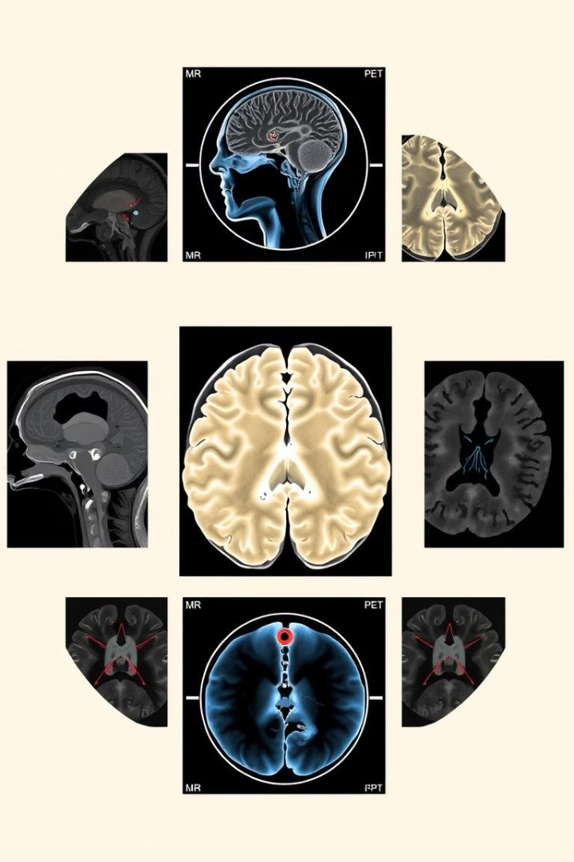
Literatürdeki Çalışmalar
1
Makine Öğrenmesi
2
Derin Öğrenme
Arı ve diğerleri, MRG görüntülerini bölütleyerek %83,39 sınıflandırma başarımı elde etmiştir. Bulut ve diğerleri, Markov rastgele alan yöntemi ile %87 doğrulukta beyin tümörlerini tespit etmiştir.
Mohsen ve diğerleri, derin öğrenme ve Ayrık Dalgacık Dönüşümü (ADD) ile %93,94 doğruluk elde etmiştir. Afşar ve diğerleri, CapsNet ile %86,56 doğruluk oranı elde etmiştir.
3
Diğer Yöntemler
Çıtak ve diğerleri, DVM, ÇKA ve LR ile %93 doğruluk oranına ulaşmıştır. Swati ve diğerleri, VGG19 ESA modeli ile %94,82 doğruluk oranına ulaşmıştır.

Slide 4




Önerilen Model: MobileNetV2 ve k-EYK
MobileNetV2
Veri Çoğaltma
k-EYK Sınıflandırıcı
Daha düşük kapasiteli donanımlarda kullanılabilecek bir ESA modeli önerildi. Mobil cihazlara veya düşük hesaplama gücüne sahip herhangi bir cihazda kullanılabildiği için tercih edilmiştir.
MobileNetV2 genelleme performansının artırılması için veri çoğaltma yapıldı. Veri seti görüntü sayısının yeterli olmadığı durumlarda veri çoğaltma yapılır.
k-EYK sınıflandırıcı ile sınıflandırma performansları arttırıldı. Derin öznitelikler sınıflandırılma performansının arttırılması için k-EYK sınıflandırıcıya uygulanmıştır.

Slide 5

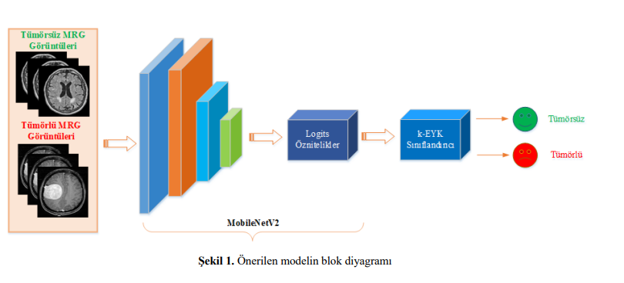


Materyal ve Metodoloji
Veri Çoğaltma
253 MRG görüntüleri veri çoğaltma ile 1265 görüntüye çıkarıldı ve 224x224x3 şeklinde boyutlandırıldı. Veri seti kaggle sitesinden alınmıştır. Veri seti 155'i tümörlü ve 98'i tümörsüz olmak üzere iki sınıflı toplam 253 MRG görüntüsünden oluşmaktadır.
Öznitelik Çıkarımı
Tüm MRG görüntüleri önceden eğitilmiş MobileNetV2 modeline uygulandı ve modelin "Logits" tam bağlı katmanından 1000 derin öznitelik alındı. Veri seti uzmanlar tarafından gönüllü hastalardan elde edilmiştir.
Sınıflandırma
Beyin tümör tespiti için bu derin öznitelikler k-EYK sınıflandırıcıya uygulandı. Öznitelik çıkarımı ve sınıflandırıcı parametrelerinin belirlenmesi için kapsamlı deneysel çalışmalar yapılmıştır.

Slide 6
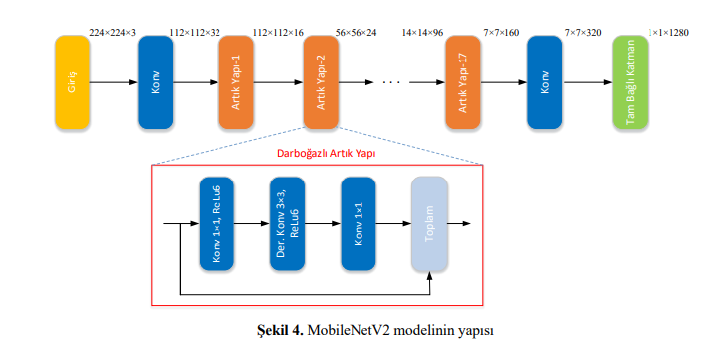
Evrişimli Sinir Ağı ve Transfer Öğrenimi
Havuzlama Katmanı
Özellik haritalarının boyutlarını küçültmek için kullanılır.
Evrişim Katmanı
Girdi görüntüsüne ait özelliklerini çıkarmak için farklı boyutlardaki filtrelerin kullanıldığı katmandır.
Tam Bağlantılı Katman
Öznitelikleri sınıflandırmak için düzleştirilir.
Transfer öğrenimi, yeni farklı verileri öğrenmek için önceden eğitilmiş modeli kullanarak diğer sorunları çözmek için önceden öğrenilmiş özelliklerin kullanmasıdır. Bu çalışmada, 1000 sınıfı tahmin etmek için 1,28 milyon görüntü (ImageNet) kullanılarak eğitilmiş MobileNetV2 ESA modeli kullanılmıştır.

Slide 7
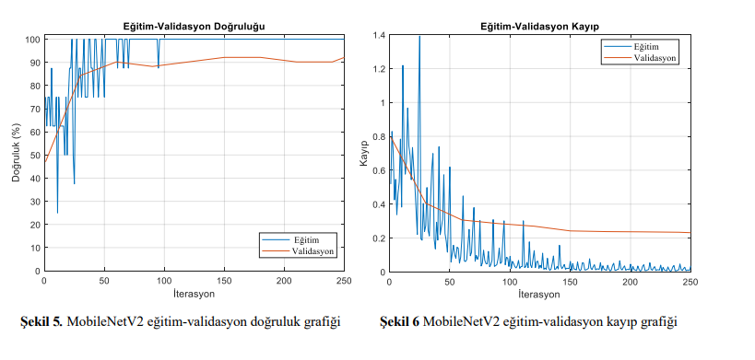
Deneysel Çalışmalar ve Sonuçlar
Deneysel çalışmalar, MATLAB (2020b) programının kurulu olduğu bilgisayarda gerçekleştirildi. Veri setinin %80'i eğitim ve %20'si test için ayrılmıştır. K-EYK sınıflandırıcı için k değeri 5 olarak seçilmiştir. Çoğaltılmış veri setinde k-EYK sınıflandırıcıda %96,44 doğruluk skoruna ulaşılmıştır.

Slide 8
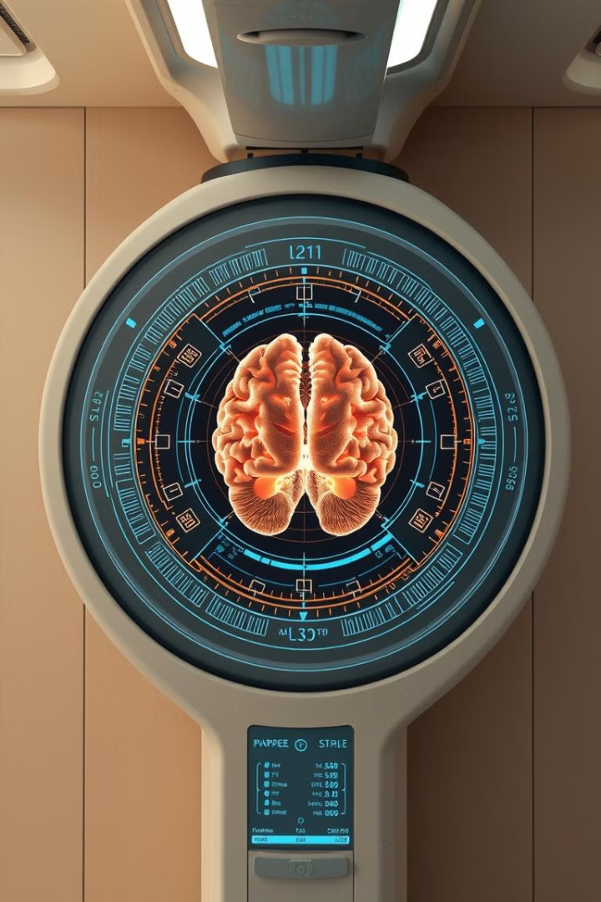
Sonuç
Yüksek Doğruluk
Hızlı İşlem
MRG görüntülerini kullanarak otomatik beyin tümörü tespiti için etkili bir yöntem önerdik. K-EYK sınıflandırıcı ile %96,44 sınıflandırma doğruluğu sağlanmıştır.
Önceden eğitilmiş bir derin öğrenme modeli kullanıldığından öğrenilebilir parametrelerin optimizasyon süresi kısalmıştır. Eğitim ve öznitelik çıkarım süreci yaklaşık 3 dakika gibi kısa sürede tamamlanmıştır.
Gelecek Çalışmalar
Farklı beyin tümörlerini tespit etmek için büyük beyin tümörü veri kümeleri üzerinde yeni bir model oluşturmayı planlıyoruz.

